Slide 1
Глагол

Slide 2
ЧТО….
такое ГЛАГОЛЫ?
Как….
их находить и применять в речи
нужны глаголы?
Для чего?….

Slide 3

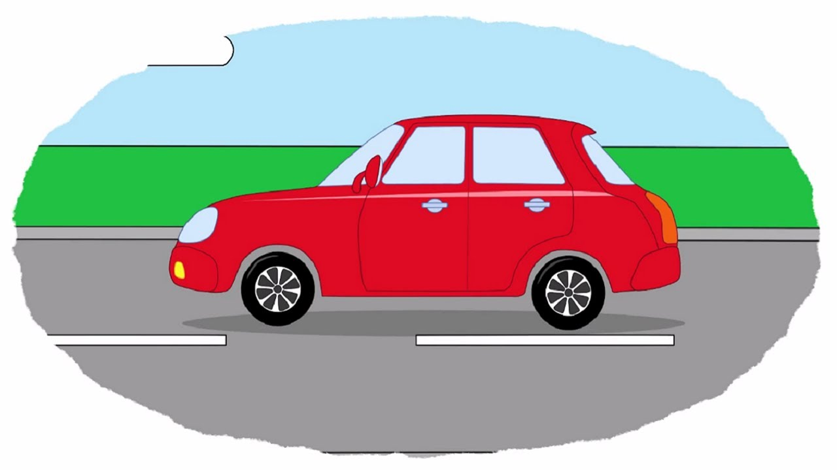
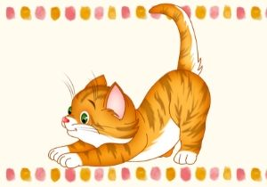
Солнце. Котёнок. Машина.

Slide 4

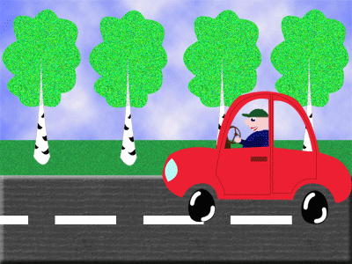
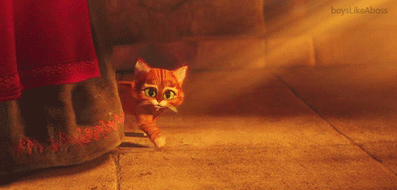
Солнце засияло. Кот прошёлся и замяукал. Машина поехала по дороге.

Slide 5
1 уровень. Подпиши, к какой части речи относятся слова.
День, хорошая, друг, думает, смелый, летит.
2 уровень. Подчеркни в каждой строке лишнее слово. Подпиши над ним часть речи.
А) Берёза, пчела, съесть, малина.
Б) Зелёная, сочная, свежая, растёт.
В) Думал, считала, ученик, знали.
3 уровень. Образуй от глаголов однокоренные существительные. Запиши.
А) одевается -…
Б) радуется -….
В) занимается - ….

Slide 6
Проверка
1 уровень.
сущ. прил. сущ. гл. прил. гл.
День, хорошая, друг, думает, смелый, летит.
Оценка: 6+ «5», 5+ «4», 4+ или 3+ «3»
2 уровень.
гл.
А) Берёза, пчела, съесть, малина.
гл.
Б) Зелёная, сочная, свежая, растёт.
сущ.
В) Думал, считала, ученик, знали.
3 уровень.
А) одевается – одежда
Б) радуется – радость
В) занимается – занятие
Оценка:
3+ «5»
2+ «4»
1+ «3»
Оценка:
3+ «5»
2+ «4»
1+ «3»

Slide 7
Домашнее задание
Придумать и записать 10 глаголов на тему «Школа» или
упр. 117 составить и записать рассказ «Я – мамин помощник»

Slide 8

ПРОДОЛЖИ:
Я знаю о…..
Мы научились…
Больше всего мне понравилось…

